Slide 1

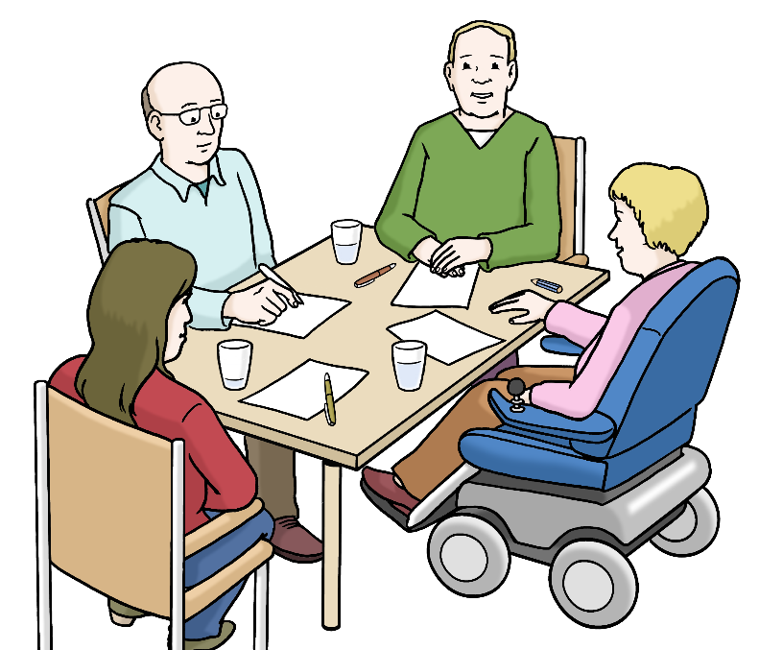

Lerneinheit: Werkstattrat
Was ist der Werkstatt-Rat?
Im Werkstattrat sind Mitarbeiter einer Werkstatt.
Der Werkstattrat vertritt die Interessen aller Mitarbeiter*innen.
Jede Werkstatt muss einen Werkstattrat haben.
 | Erstellt von: | BIKO | Thema der Lerneinheit: | Der Werkstattrat

Slide 2

Das steht in einem Gesetz.
Das Gesetz heißt:
Werkstätten – Mitwirkungs - Verordnung
 | Erstellt von: | BIKO | Thema der Lerneinheit: | Der Werkstattrat

Slide 3
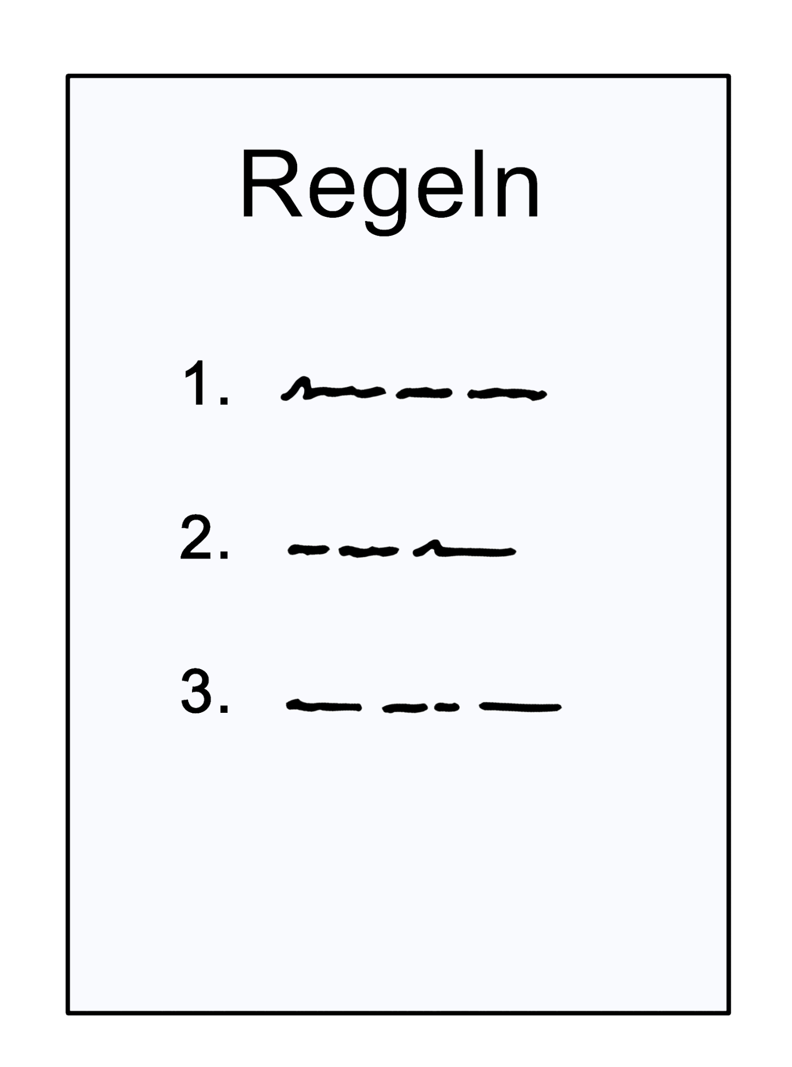
Die Abkürzung ist WMVO.
Die WMVO regelt alles zum Werkstattrat.
Zum Beispiel:
Die Rechte
Die Pflichten
Die Aufgaben
Die Wahl des Werkstattrats
Alle müssen die Regeln der WMVO beachten!
 | Erstellt von: | BIKO | Thema der Lerneinheit: | Der Werkstattrat

Slide 4
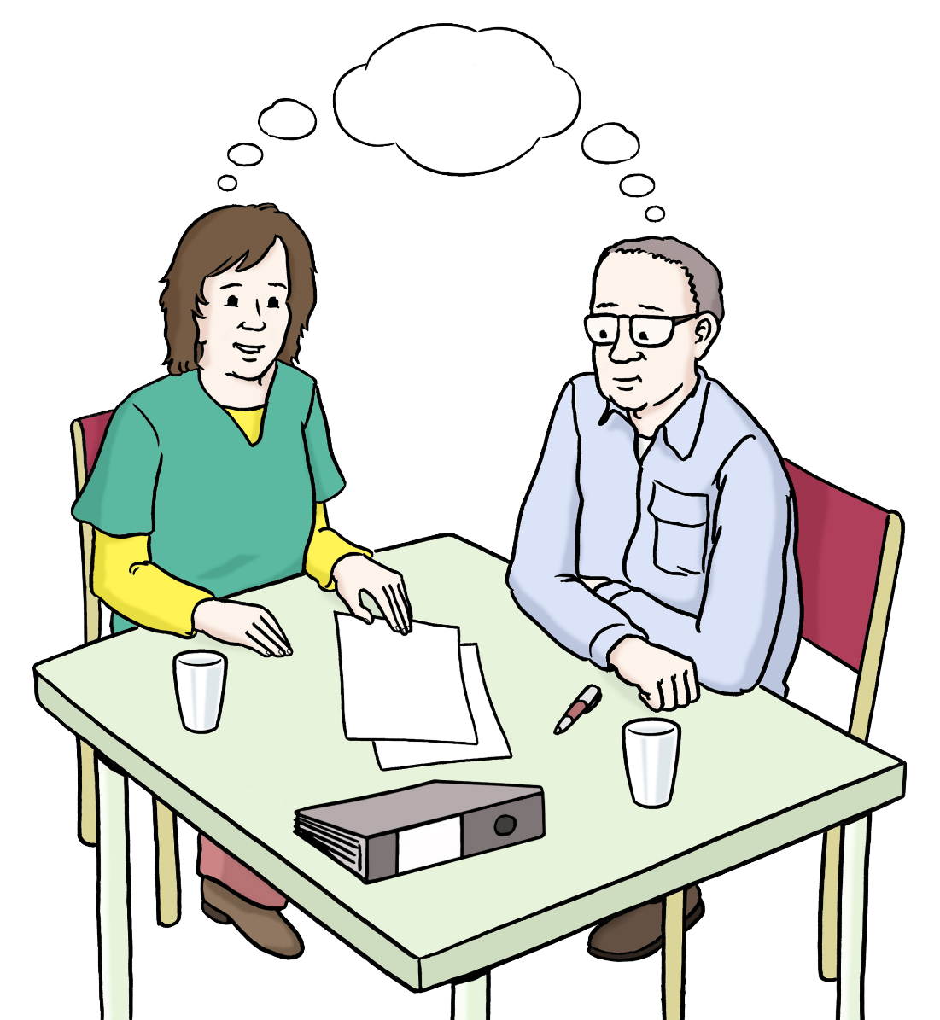
Aufgaben des Werkstattrats
Der Werkstattrat vertritt die Mitarbeiter*innen.
Zum Beispiel bei der Werkstatt-Leitung.
Manchmal haben die Mitarbeiter*innen andere Interessen als die Leitung.
Der Werkstattrat soll die Mitarbeiter*innen vertreten.
Er soll sich für die Rechte von allen Mitarbeiter*innen einsetzen.
 | Erstellt von: | BIKO | Thema der Lerneinheit: | Der Werkstattrat

Slide 5
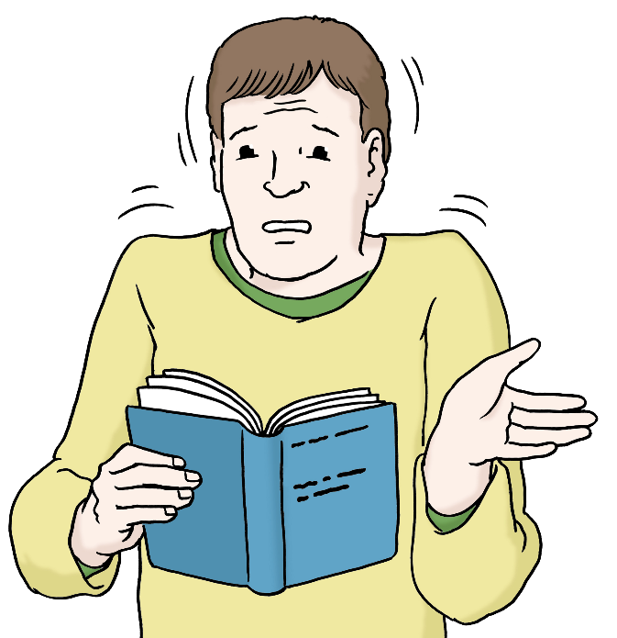
Manchmal haben Mitarbeiter*Innen Probleme in der Arbeit.
Manchmal haben sie auch Vorschläge für Verbesserungen.
Dann können sie zum Werkstattrat kommen.
Manchmal ist das für die Mitarbeiter*innen leichter.
Denn im Werkstattrat sind auch Mitarbeiter*innen: Also Kollegen*Innen!
 | Erstellt von: | BIKO | Thema der Lerneinheit: | Der Werkstattrat

Slide 6
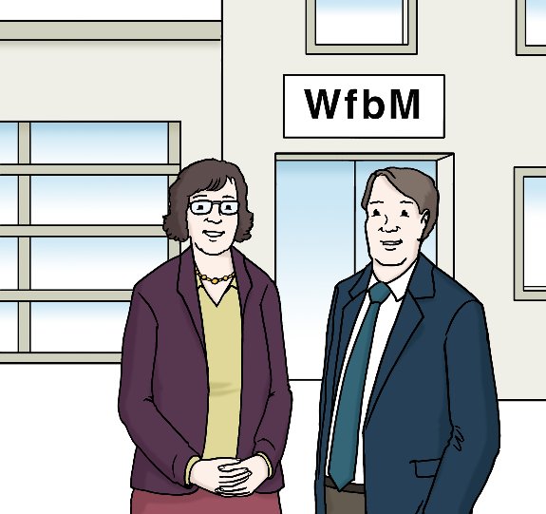
Der Werkstattrat soll mit der Werkstatt-Leitung zusammen arbeiten.
Um einige Sachen sollen sie sich gemeinsam kümmern.
 | Erstellt von: | BIKO | Thema der Lerneinheit: | Der Werkstattrat

Slide 7
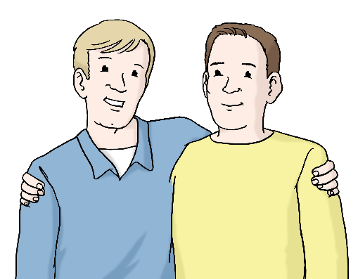
Zum Beispiel:
Um die Stimmung in der Arbeit
Die Stimmung bei der Arbeit nenn man auch Arbeits-Klima
Das Arbeits-Klima soll gut sein
Alle Mitarbeiter*innen sollen gleich behandelt werden
Alle Mitarbeiter*innen sollen gut arbeiten können
Alle sollen sich bei der Arbeit sicher fühlen
Niemand soll von der Arbeit krank werden
 | Erstellt von: | BIKO | Thema der Lerneinheit: | Der Werkstattrat

Slide 8
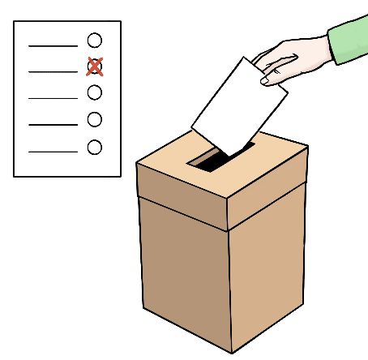
Der Berufs
-
Bildungs
-
Bereich soll einen eigenen Sprecher wählen.
Der Sprecher soll an den Werkstatt
-
Rat
-
Sitzungen teilnehmen können.
 | Erstellt von: | BIKO | Thema der Lerneinheit: | Der Werkstattrat

Slide 9
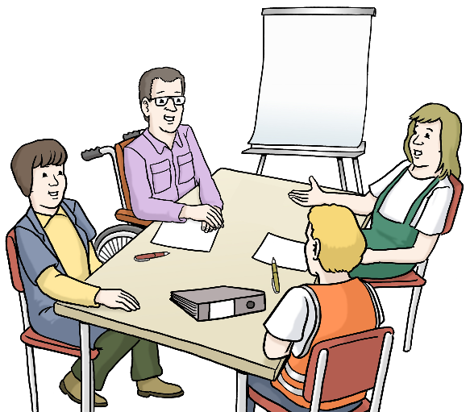
Bei einigen Sachen darf der Werkstatt
mit-bestimmen.
-
Rat
.
Bei anderen Sachen darf er nur mit-wirken.
Nur mit-reden nennt man mit-wirken.
 | Erstellt von: | BIKO | Thema der Lerneinheit: | Der Werkstattrat

Slide 10
 | Erstellt von: | BIKO | Thema der Lerneinheit: | Der Werkstattrat

Slide 11

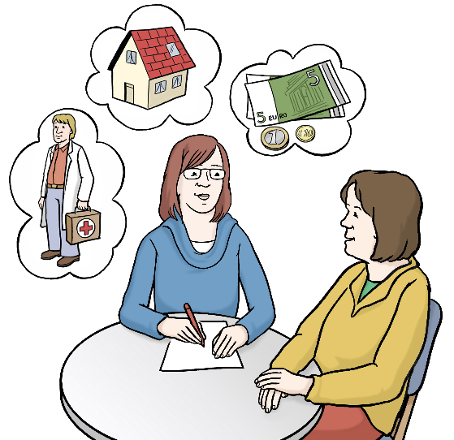
Es geht um diese Sachen:
Regeln zum Verhalten bei der Arbeit.
Und zur Ordnung bei der Arbeit.
Zum Beispiel: Beim Arbeiten darf man etwas trinken.
Regeln für Pausen-Zeiten.
-
Zum Beispiel: Es gibt lange Pausen und kurze Raucher-Pausen.
.
 | Erstellt von: | BIKO | Thema der Lerneinheit: | Der Werkstattrat

Slide 12
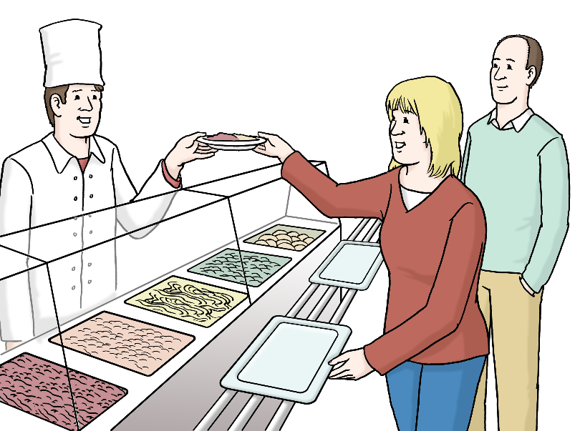
Regeln in der Werkstatt-Ordnung.
Zum Beispiel: Wo man rauchen darf.
Wie der Pausen-Raum sein soll.
Zum Beispiel: Es werden neue Möbel ausgesucht.
 | Erstellt von: | BIKO | Thema der Lerneinheit: | Der Werkstattrat

Slide 13
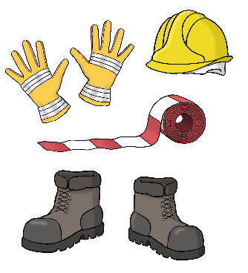
Hier darf der Werkstatt
-
Rat mit reden
.
Arbeits-Unfälle verhindern.
Das ist Arbeits-Sicherheit.
Der Werkstatt-Rat gibt der Leitung Infos über die Gefahren.
Sie sprechen über sichere Arbeits
-
Plätze.
Sie reden über Regeln zum Verhindern von Arbeits-Unfällen.
 | Erstellt von: | BIKO | Thema der Lerneinheit: | Der Werkstattrat

Slide 14
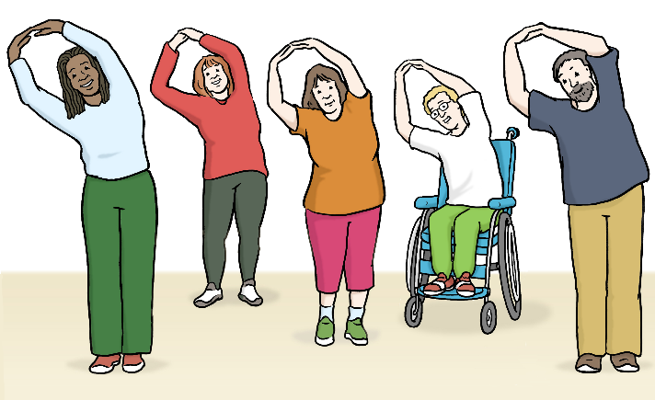
Auch hier darf der Werkstatt-Rat mit-reden.
Krankheiten von der Arbeit verhindern.
Niemand soll von der Arbeit krank werden.
Darum sind einige Sachen wichtig.
Es gibt Regeln zum Verhindern von Krankheiten.
Für Arbeits
-
Schutz zusammen arbeiten
.
Arbeits
-
Schutz ist wichtig.
In der Werkstatt machen viele etwas dafür.
 | Erstellt von: | BIKO | Thema der Lerneinheit: | Der Werkstattrat

Slide 15
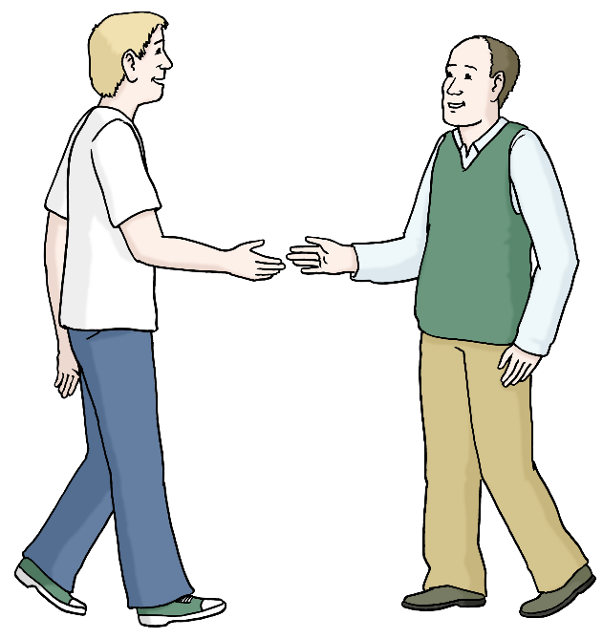
 | Erstellt von: | BIKO | Thema der Lerneinheit: | Der Werkstattrat

Slide 16
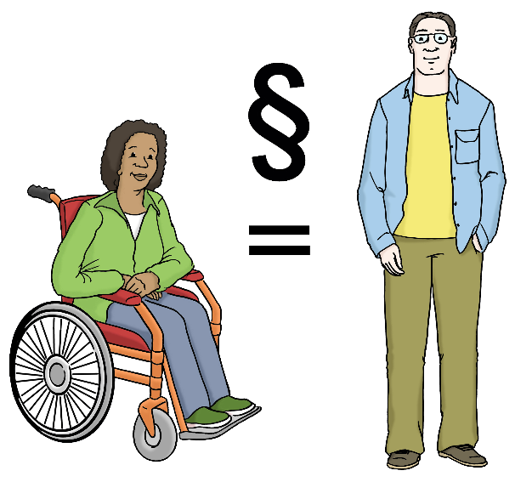
Gleich
-
Das heißt
Stellung.
 | Erstellt von: | BIKO | Thema der Lerneinheit: | Der Werkstattrat

Slide 17
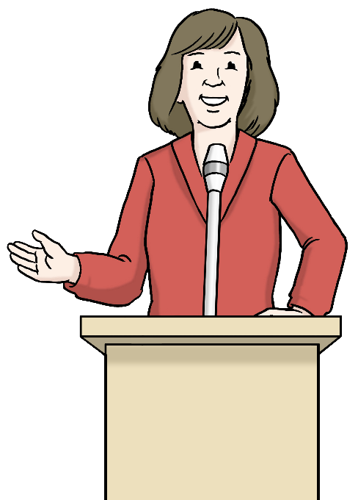
 | Erstellt von: | BIKO | Thema der Lerneinheit: | Der Werkstattrat

Slide 18
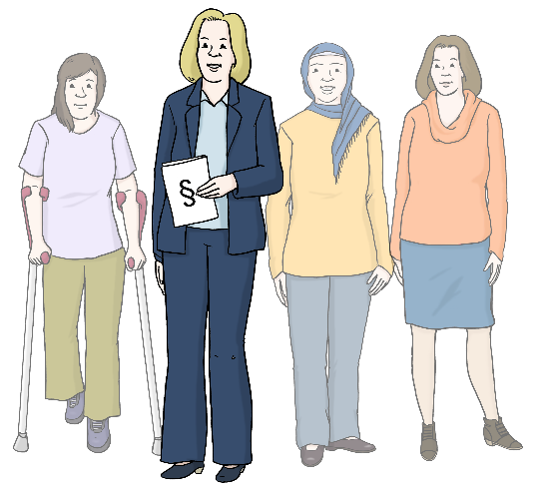
 | Erstellt von: | BIKO | Thema der Lerneinheit: | Der Werkstattrat

Slide 19
Quellenverzeichnis der Bilder:
 | © Lebenshilfe für Menschen mit geistiger Behinderung e. v. Illustrator Stefan Albers, Atelier Fleetinsel,2013
 | Erstellt von: | BIKO | Thema der Lerneinheit: | Der Werkstattrat

